Slide 1

Lập trình ứng dụng trên thiết bị Di động bằng Flutter
TRƯỜNG ĐẠI HỌC CẦN THƠ TRUNG TÂM CÔNG NGHỆ PHẦN MỀM
Người biên soạn:
Ths. Lê Thị Minh Loan
Nguyễn Khánh Duy

Slide 2

Mục tiêu
Set up và kết nối thành công Flutter App với Firebase.
Tìm hiểu cấu trúc dữ liệu trong Firebase
Tìm hiểu cách thao tác với dữ liệu trong Firebase thông qua App

Slide 3
Connect to Firebase
Như các bạn đã biết một ứng dụng mobile muốn hoạt động được thì không thể thiếu chính là phần Back-end.
Đáp ứng nhu cầu trên Google cung cấp cho chúng ta một platform tên là Firebase.

Slide 4
Bước 1 : Tạo dự án Firebase
Trước khi có thể thêm Firebase vào ứng dụng Flutter của mình, bạn cần tạo một dự án Firebase để kết nối với ứng dụng của mình.
Trong bảng điều khiển Firebase, nhấp vào Thêm dự án
Để thêm tài nguyên Firebase vào một dự án Google Cloud hiện có, hãy nhập tên dự án hoặc chọn tên dự án đó từ menu thả xuống.
Để tạo một dự án mới, hãy nhập tên dự án mong muốn. Bạn cũng có thể tùy chọn chỉnh sửa ID dự án hiển thị bên dưới tên dự án.

Slide 5
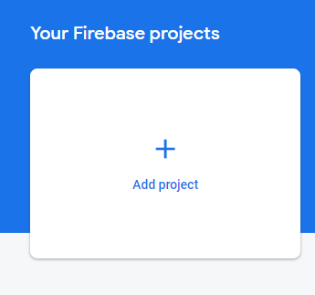
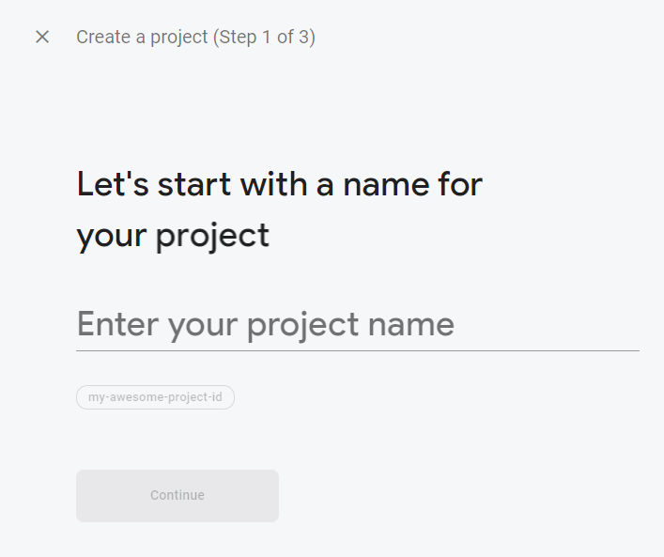
Bước 1 : Tạo dự án Firebase

Slide 6
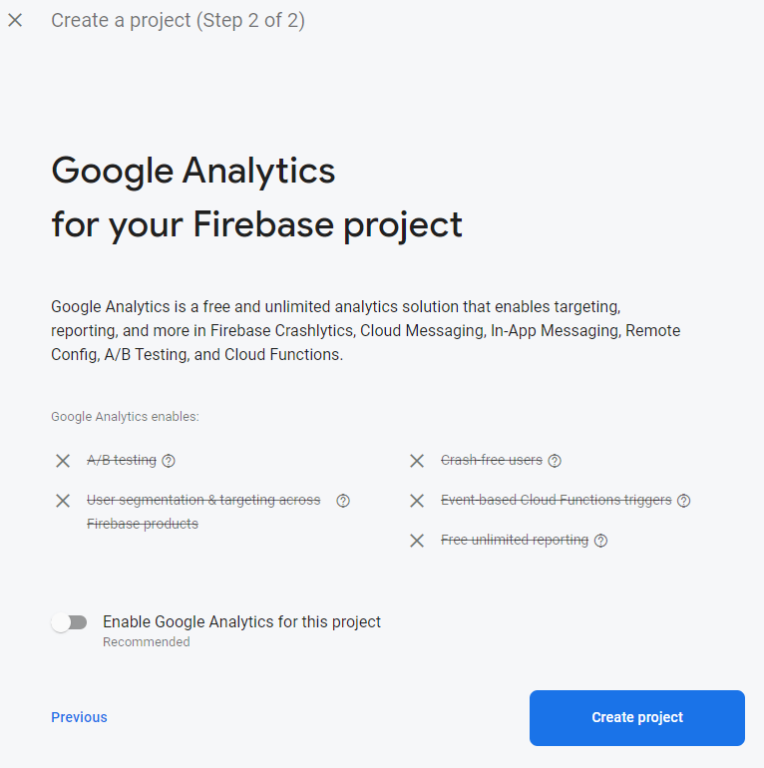
Bước 1 : Tạo dự án Firebase

Slide 7
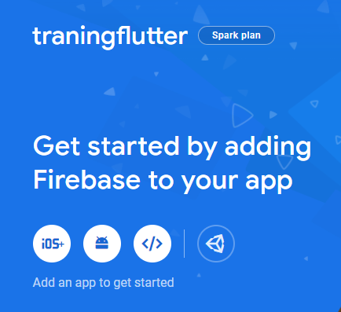
Bước 2 : Đăng ký ứng dụng của bạn với Firebase
Nhấp vào biểu tượng Android để khởi chạy quy trình thiết lập.

Slide 8
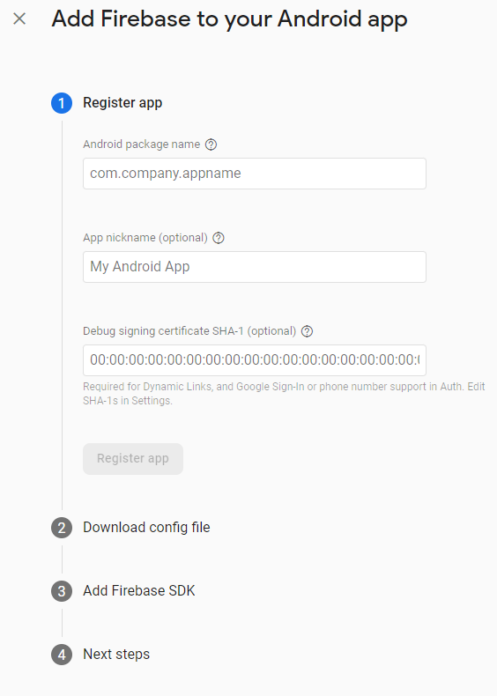
Bước 2 : Đăng ký ứng dụng của bạn với Firebase
Chúng ta tìm package name ở thư mục android/build.gradle

Slide 9
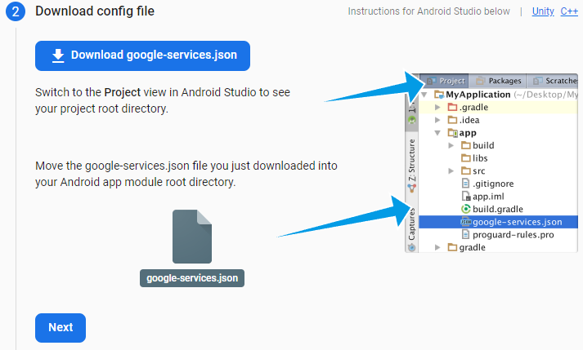
Bước 3 : Thêm tệp cấu hình Firebase

Slide 10
Bước 3 : Thêm tệp cấu hình Firebase
Nhấp vào Tải xuống google-services.json để tải tệp cấu hình Firebase Android của bạn ( google-services.json ).
Di chuyển tệp cấu hình của bạn vào thư mục android/app của ứng dụng Flutter của bạn.
Để bật dịch vụ Firebase trong ứng dụng Android của bạn, hãy thêm plugin google-services vào tệp Gradle của bạn, như sau:
Trong tệp Gradle cấp gốc (cấp dự án) của bạn ( android/build.gradle ), hãy thêm các quy tắc để bao gồm plugin Google Services Gradle. Kiểm tra xem bạn cũng có kho lưu trữ Maven của Google.

Slide 11
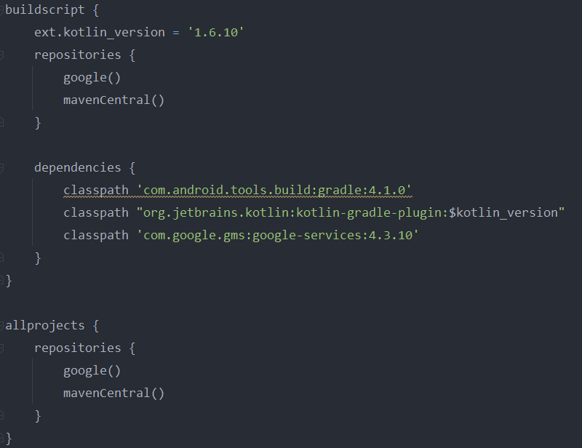
Bước 3 : Thêm tệp cấu hình Firebase

Slide 12
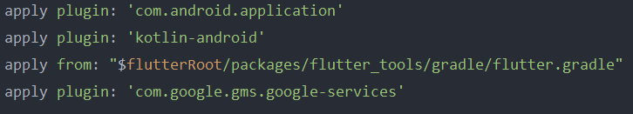
Bước 3 : Thêm tệp cấu hình Firebase
Trong tệp Gradle mô-đun (cấp ứng dụng) của bạn (thường là android/app/build.gradle ), hãy áp dụng plugin Google Services Gradle.
Chạy flutter packages get .
Quay lại quy trình thiết lập bảng điều khiển Firebase, nhấp vào Tiếp theo để bỏ qua các bước còn lại.

Slide 13
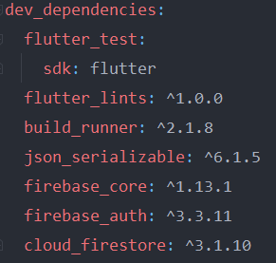
Bước 4 : Thêm plugin FlutterFire
Đảm bảo rằng ứng dụng của bạn hiện không chạy trong trình mô phỏng hoặc trên thiết bị của bạn.
Từ thư mục gốc của ứng dụng Flutter, hãy mở tệp pubspec.yaml của bạn.
Thêm plugin FlutterFire cho SDK Firebase Core Flutter
Chạy flutter packages get

Slide 14
Kết quả đạt được
Kết nối thành công Firebase.
Tạo được một ứng dụng chat đơn giản với Firebase.

